Slide 1
广州市建筑业行业自律管理系统
成员单位操作指引

Slide 2
系统介绍
为做好建筑业行业统计工作，建立广州市建筑业行业自律管理系统，主要支撑广州市建筑行业各协会及协会成员单位上报行业经营数据。覆盖广州市建筑业联合会、广州市建筑劳务行业协会、广州市市政工程协会等10个行业协会。

Slide 3
指引目录
I
使 用 准 备
指引
目录
Ⅱ
操 作 指 引

Slide 4
使用前准备
拥有系统帐号、密码及相应权限
推荐使用浏览器：
系统地址：
http://online.gzcc.gov.cn/goweb/?sx=hyzl
谷歌浏览器 360极速浏览器

Slide 5
系统流程
填报单位经营数据
提交到协会
送协会
审核企业数据
成员单位
协会
协会
结束（统计）
提交建管处
送建管处
协会统计成员数据
建筑业管理处

Slide 6
指引目录
I
使 用 准 备
指引
目录
Ⅱ
操 作 指 引

Slide 7
登录帐号说明
2
成员单位账号、密码统一在广东省统一身份认证平台注册。
已有账号的成员单位，可直接登陆系统。
1

Slide 8
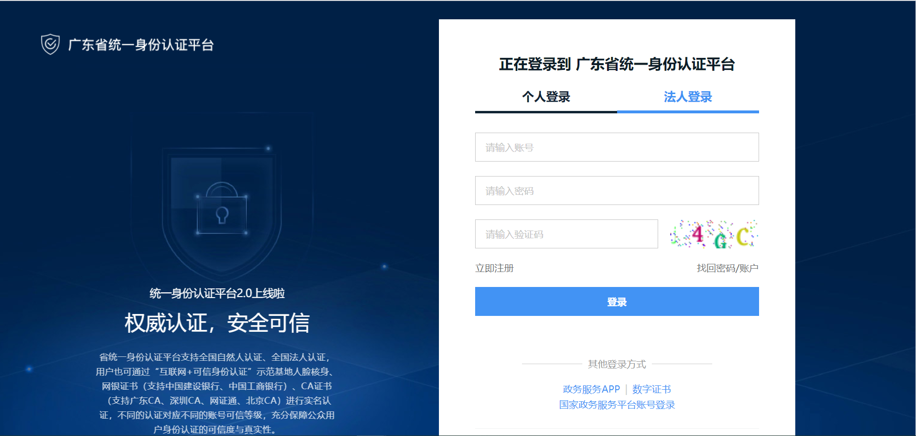
注册账号
成员单位在省统一身份认证平台注册成功后，在地址栏重新输入：http://online.gzcc.gov.cn/goweb/?sx=hyzl
输入账号密码登陆后， 系统会自动跳转到《广州市建筑业行业自律管理系统》

Slide 9
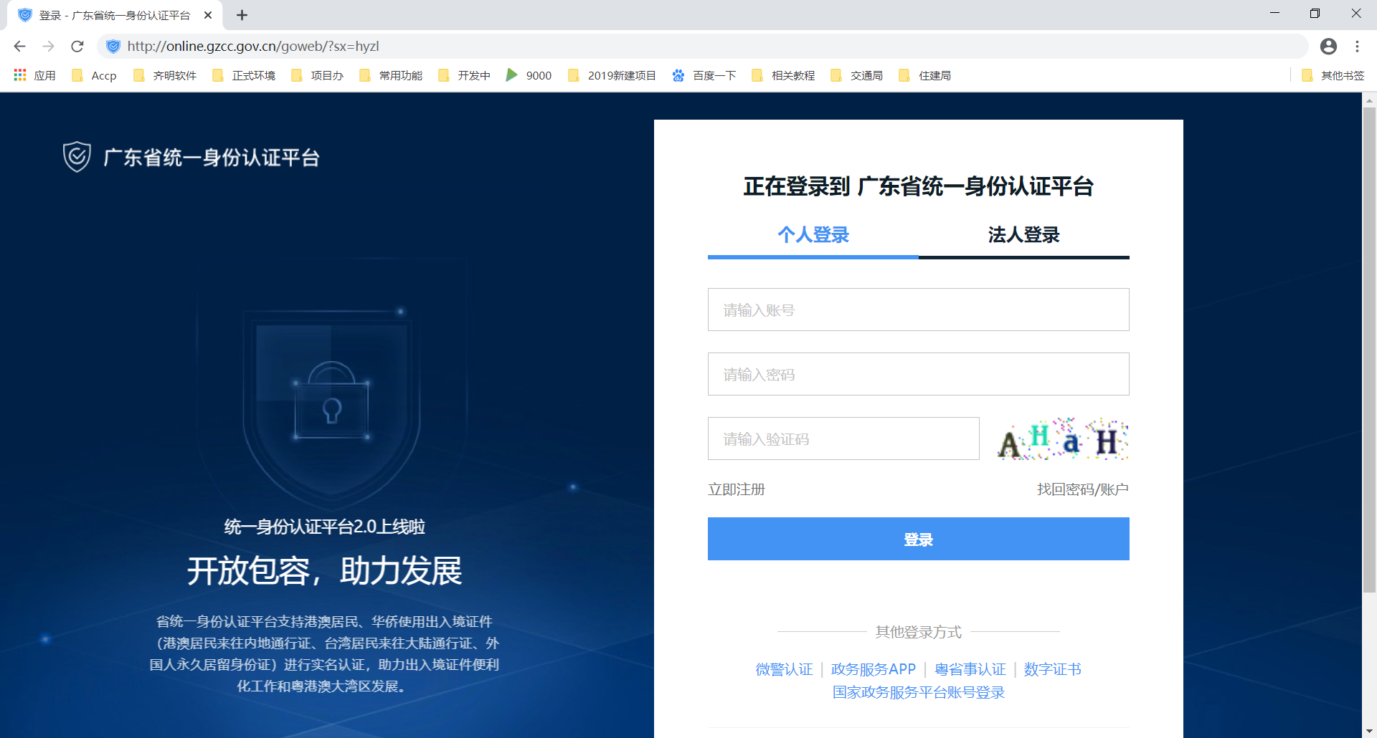
登陆系统
1、地址栏输入
http://online.gzcc.gov.cn/goweb/?sx=hyzl
2、选择法人登录；
输入用户名和密码
输入验证码
3、点击【登录】进系统

Slide 10
协会单位功能
成员单位功能
企业首页
企业信息
维护
企业数据
上报

Slide 11
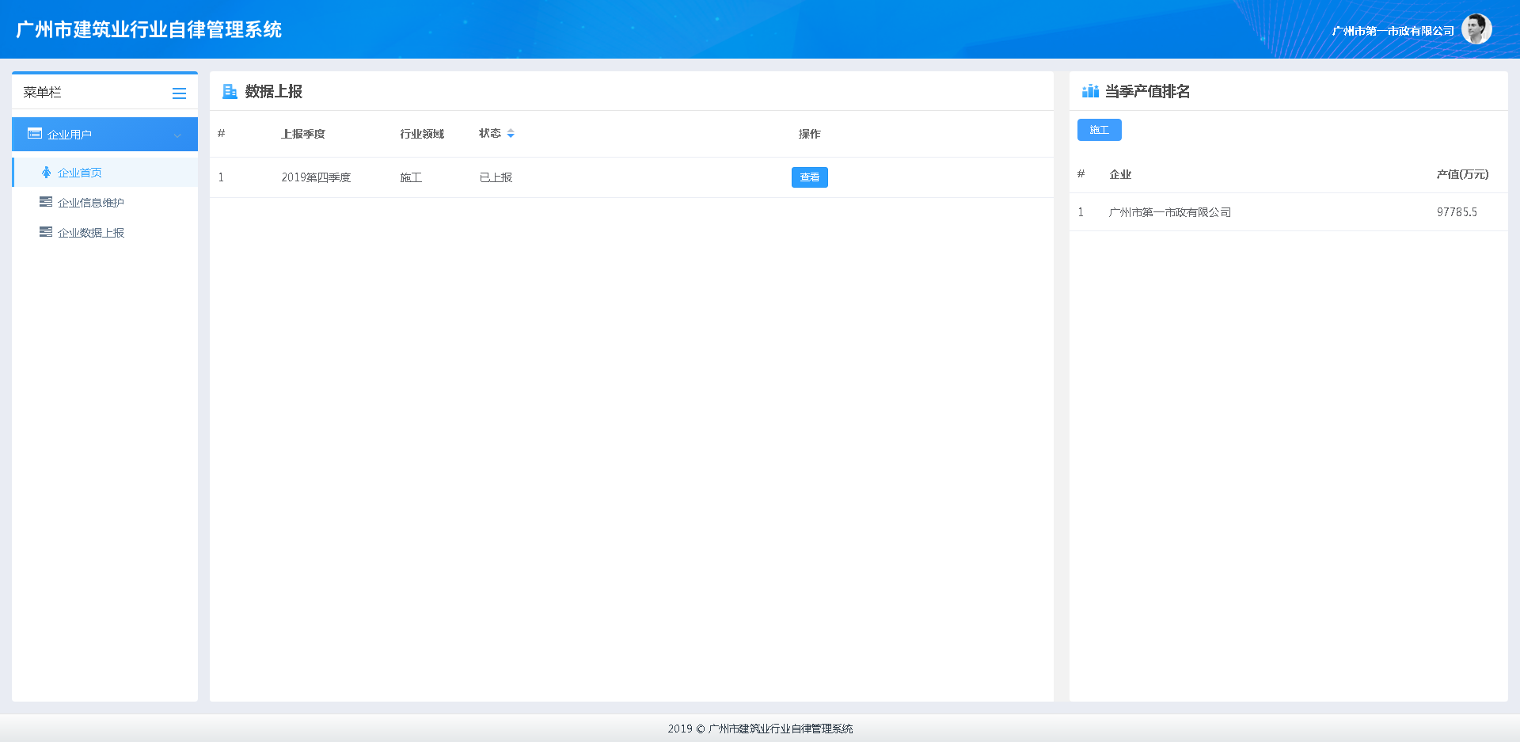
企业首页
1.点击菜单栏”协会首页”
2. 右侧为当前季度产值排名情况，列表仅列出所涉及的行业领域的成员单位产值排名情况。
3.列表默认列表当前季度需要上报的行业经营数据待办事项。

Slide 12
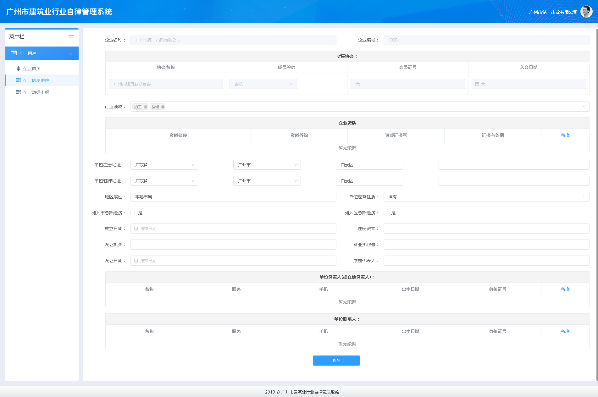
企业信息维护
新增
界面标“*”为数据必填项，请务必正确填写
3.，点击“新增”，进入选择所属协会页面、选择关联所属协会，保存即可。
1.点击菜单栏”企业信息维护“。
2. 必须选择单位所涉及的“行业领域”类型

Slide 13
企业信息维护说明
企业信息维护说明
初次进入系统，单位请优先完善企业信息、资质信息、人员等信息。
单位选择所属协会，同时可关联多个协会。
单位所涉及的“行业领域”务必准确填写，否则将影响数据统计。
注意界面标“*”的数据必填项。

Slide 14
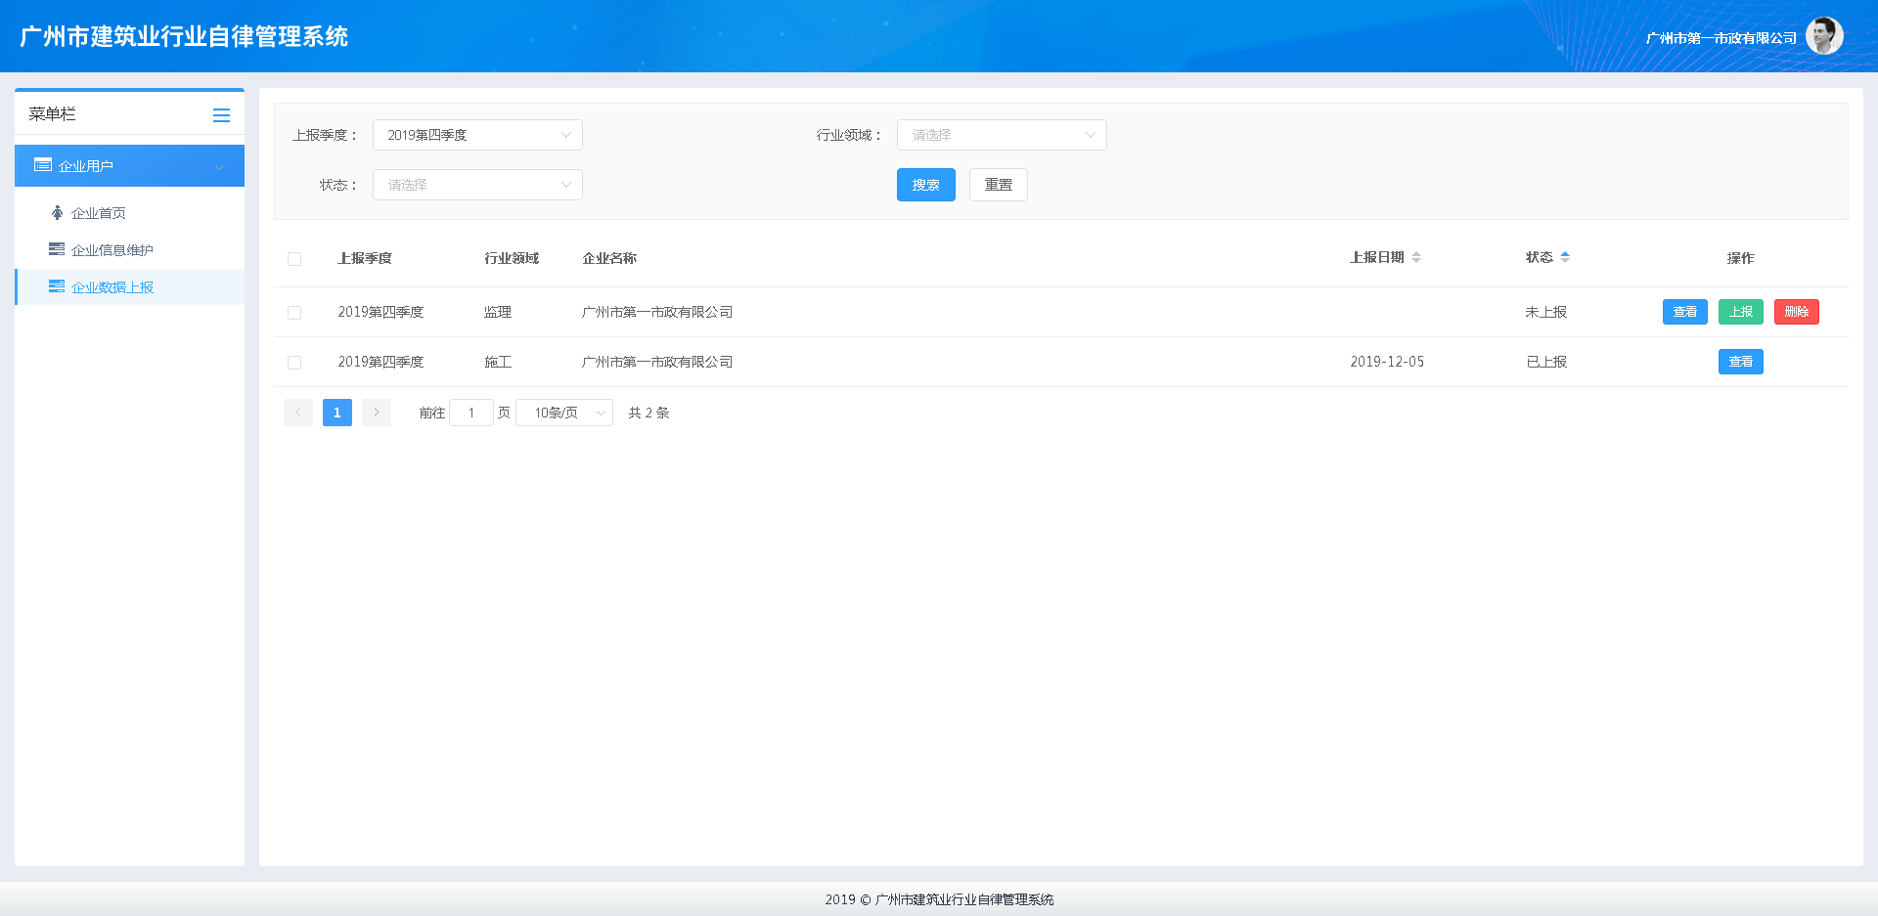
企业数据上报
1、点击“企业数据上报”进入数据上报列表 。系统自动生成需要填报的数据信息。
2.输入查询条件后点击“搜索”，系统自动筛选出符合条件的记录。
3、列表状态直观的看到已经上报及未上报情况。
4、点击“上报”，进入单位数据填报页面。

Slide 15
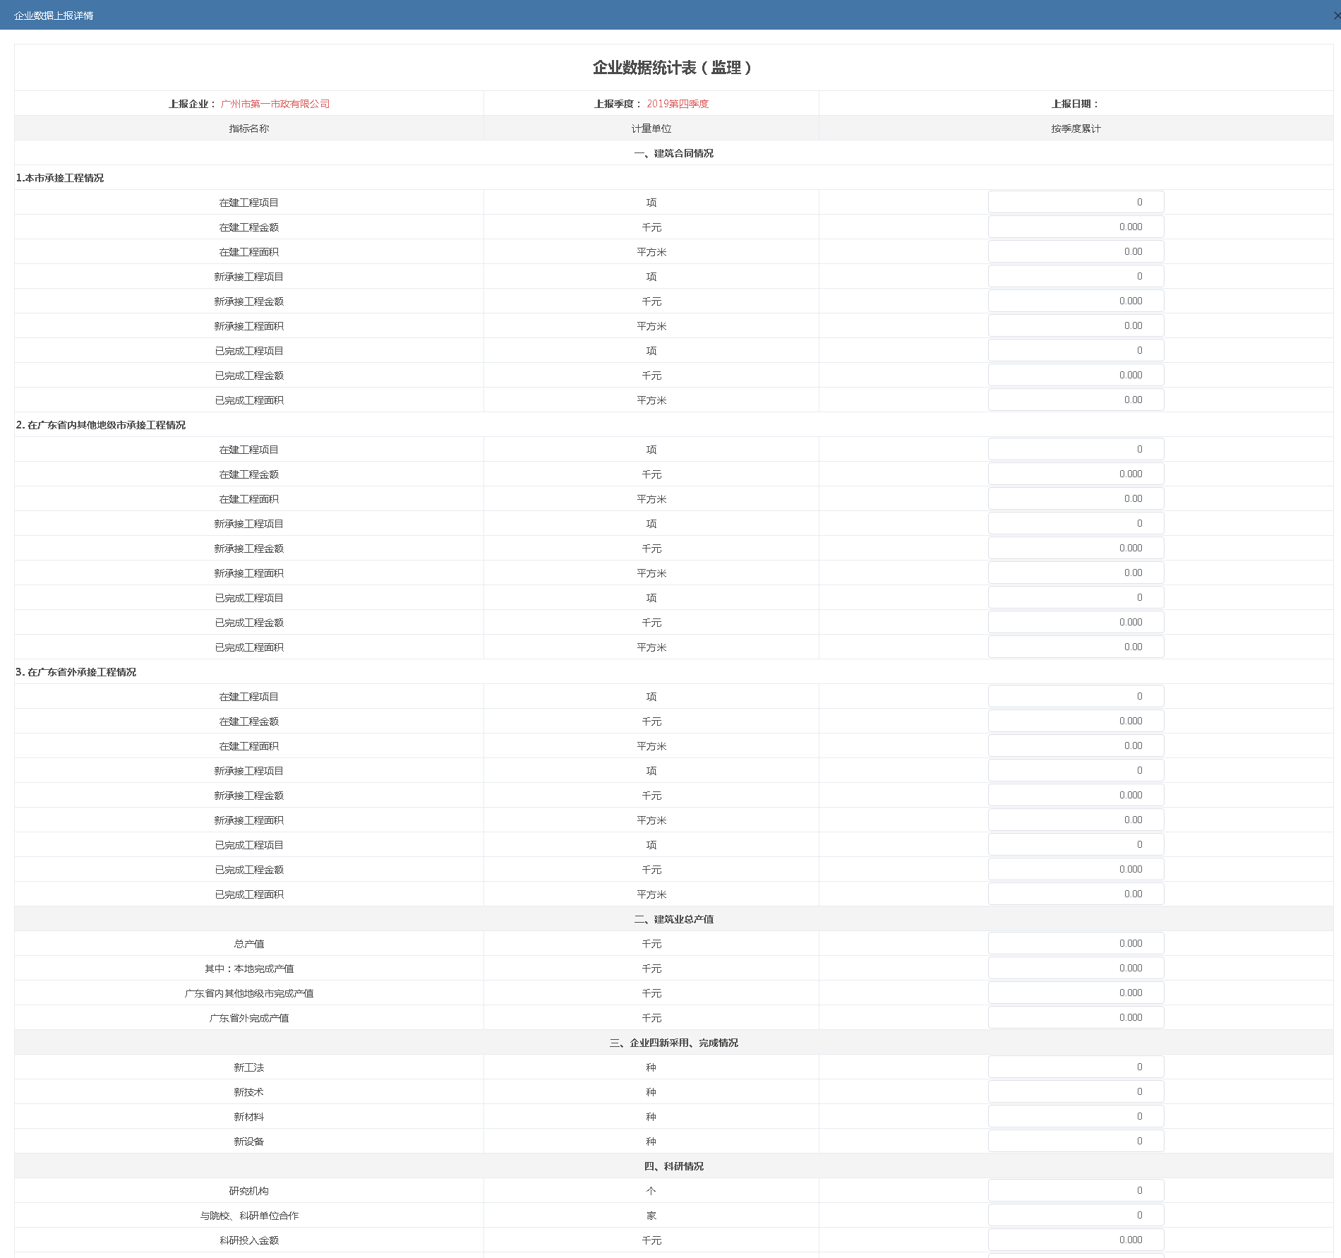
填写相应的单位经营数据
1、第一列为数据项名称
2、第二列为数据单元

Slide 16
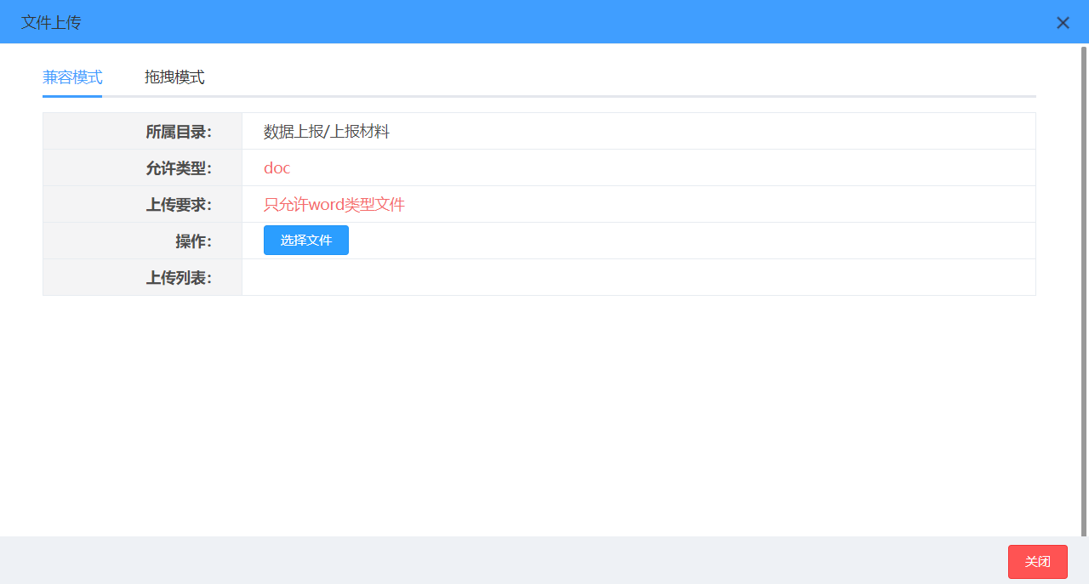
企业数据上报
5、点击“上传”，进入附件上传页面
上传附件支持，普通浏览选择本地上传，以及拖拽文件上传 两种模式。
浏览选择本地文件进行上传

Slide 17
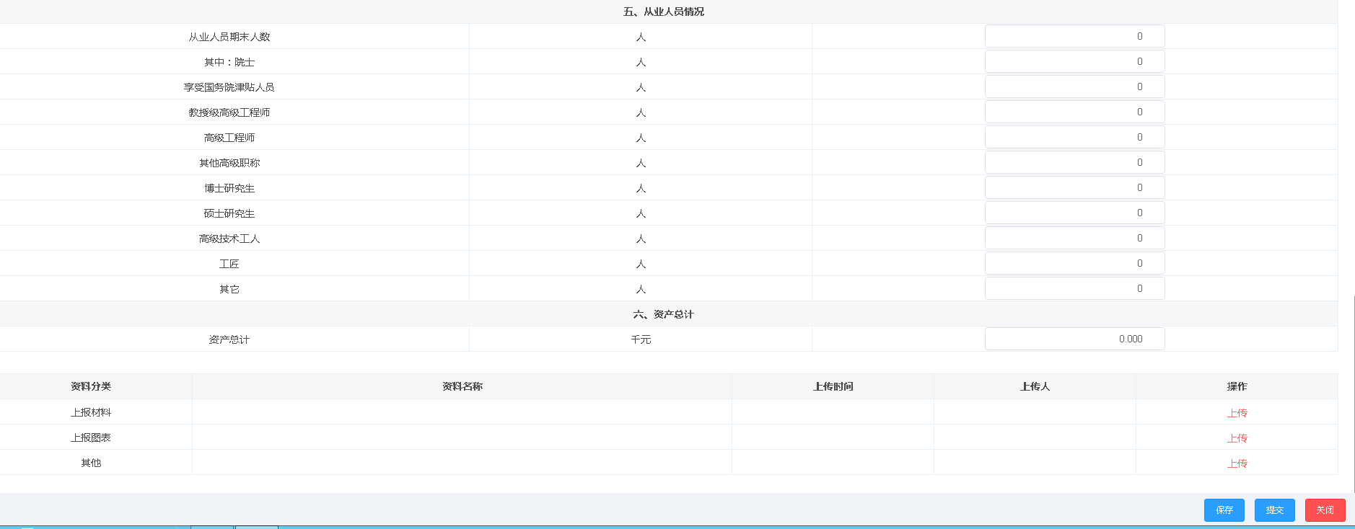
企业数据上报
填写完相关信息后，确认上报协会并纳入统计，点击“提交”即可。提交后的数据将不可修改。
填写完相关信息后，点击“保存”即属于草稿状态，数据不会上报协会并纳入统计，可反复修改。

Slide 18
企业数据上报说明
企业数据上报说明
企业数据上报表单页，会根据不同的行业领域自动生成成员单位需要上报表单。若单位发现列表缺少某类行业领域数据，请返回企业信息维护中更新行业领域，系统将自动生成缺项的行业领域数据上报表单。
各行业领域填报的经营数据内容都不一样。
上传附件：上传相关附件材料。

Slide 19
谢 谢!

